Slide 1

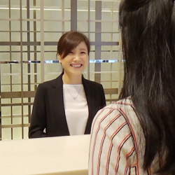
中国語が
活かせます！
一流百貨店・SHOP・免税店での
接客STAFF募集！
正社員募集
当社は、観光客を誘致する「インバウンド事業」の人材教育や集客支援をサポートする企業として、数多くのクライアントからの多数の引き合いをいただいています。
中国人観光客を中心とした外国人観光客が急増している現在、私たち『ワンストップ・イノベーションＨＲ』では、中国語力を活かした接客を行なうスタッフを大募集します！
◆語学力を活かして、多くの未経験スタッフが活躍中！
経験よりも人柄を重視していますので少しでも興味がある方は、ぜひご応募ください!
◆正社員の立場で一緒に事業拡大のスターティングメンバーとして、 幅広い活躍を
期待しています！
あなたの語学力を活かしてください！
勤務地
写真を入れてください
全国の
・大手百貨店
・ブランドショップ
・空港免税店
・アウトレット
勤務時間
一日実働8時間
（シフト制）
※勤務先により異なる
給与
19万～23万（※入社時の評価により決定）
諸手当
・交通費支給（規定有） ・時間外手当
業務内容
休日・休暇
外国人観光客への接客、販売スタッフの
サポートをお任せします。
一流の百貨店やブランドショップ、空港の
免税店等において、中国の方をはじめとする
訪日外国人観光客のお客様からの質問に
お答えしたり、各売り場の販売スタッフを
フォロー等のショッピング対応や、
コンシェルジュ的な業務になります。
単なる販売員としての対応ではなく、お客
様にとって日本での時間が良い思い出になる
よう、親切で心に残る接客をお願いします。
・原則週休2日（シフト制）
・有給休暇（入社半年後年間10日）
・夏季休暇
待遇・福利厚生
・社会保険完備 ・産前産後休暇
・介護休暇
・キャリアアップ支援制度
・自社教育講座受講制度
株式会社ワンストップ・イノベーションＨＲ
住所：東京都中央区銀座7-17-1 銀座武蔵野ビル5階
☎： 03-6734-5017
✉：s.jindo@onestop-i.co.jp
営業時間：10:00～18:00
採用担当が対応させていただきます。
お気軽にお問い合わせください。

Slide 2
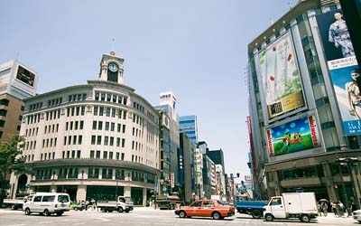
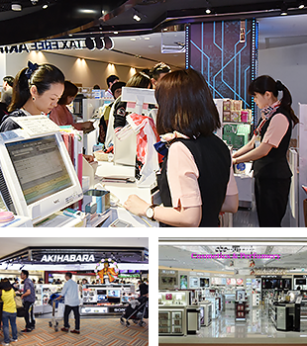
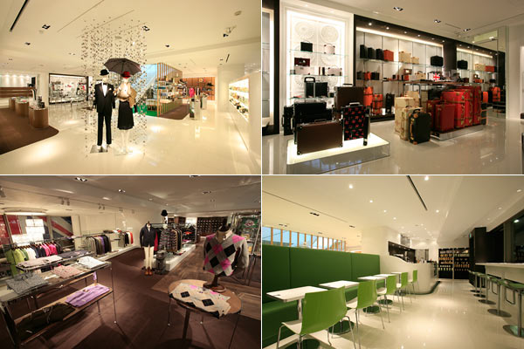
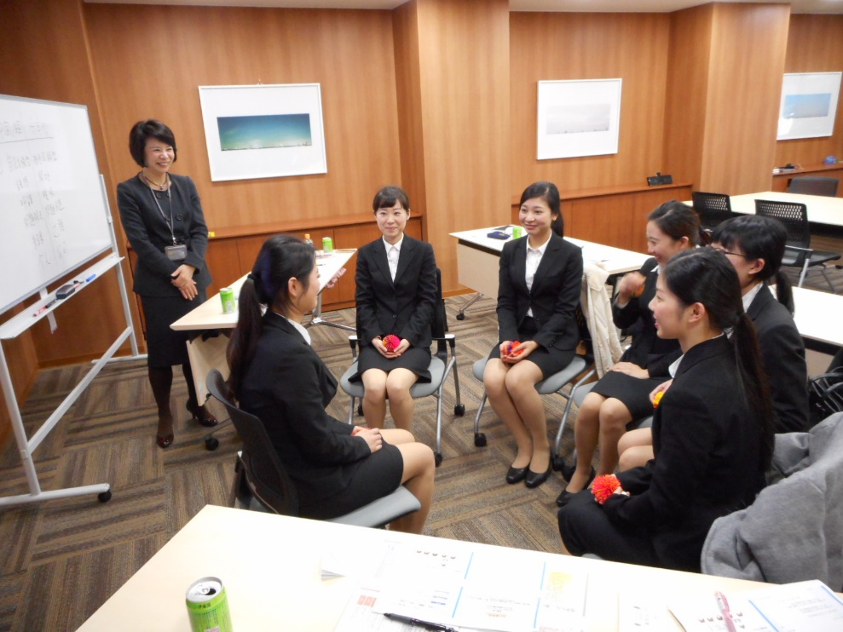
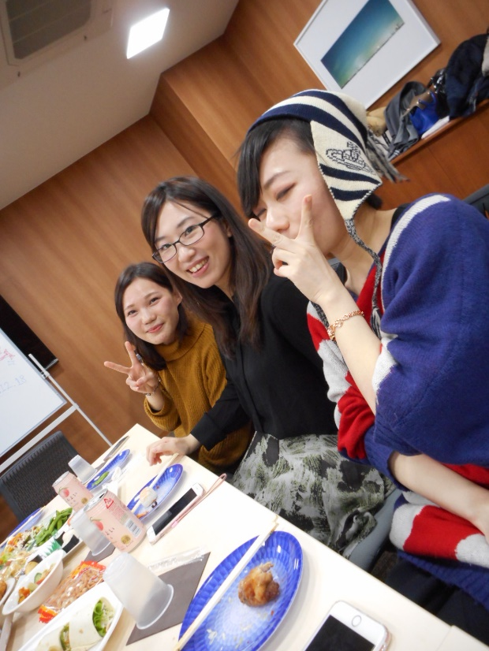
みなさんは こんな職場で働きます！！
一流百貨店・SHOP・
空港免税店
就業前教育
就業前に弊社元客室乗務員の講師より
「売上向上！すぐに使える外国人接客術」
「お客様にしっかり伝わる接遇接客
おもてなし」など、おもてなしに関する
スキルもじっくり学べます。
社員の声
社内
交流
空港免税店勤務の
Bさん
百貨店勤務のAさん
空港という土地柄、お客様だけ
ではなく、共に働くスタッフも
様々国籍の人がいます。異文化
コミュニケーションを通じて
人間としての知見や幅が広げる
ことができます！
職場の雰囲気が明るくて
働いて楽しくなります！
一流百貨店のマナーや
接客の仕方が身につくので、
やりがいがあります。

